Slide 1
RÔLE ET FONCTION DE L’OFFICIER R.B.
à l’étranger
Ou
en France

Slide 2
RÔLE ET FONCTION DE L’OFFICIER R.B.
à l’étranger
Ou
en France

Slide 3


ORGANISATION D’UN DETACHEMENT INSARAG
HEAVY USAR TEAM
Module n°4

Slide 4
PRINCIPES DE BASE
55 personnes réparties en 5 composantes (commandement, logistique, médical, recherche, secours) ;
Capacité à travailler sur deux sites simultanément ;
Capacité à faire de la localisation avec des équipes cynophiles et des moyens techniques ;
Capacité à couper l’acier présent dans la construction ;
Capacité aux opérations de manœuvre de force ;
Capacité à travailler 24h00 non stop et/ou durant 10 jours.
Commandement
Logistique
Médical
Recherche
Secours

Slide 5
COMMANDEMENT
Commandement
7 pax
Logistique
Médical
Recherche
Secours

Slide 6


COMMANDEMENT
1 Chef de détachement, 1 Adjoint, 1 officier conduite, 1 officier de liaison, 1 officier media/presse, 1 spécialiste risques bâtimentaire, 1 officier de sécurité
Commande
Coordonne
Planifie
Liaison
Communication
Evaluation
Sécurité

Slide 7
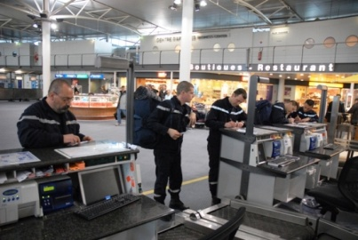
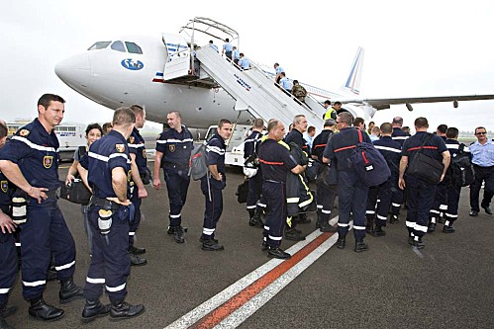

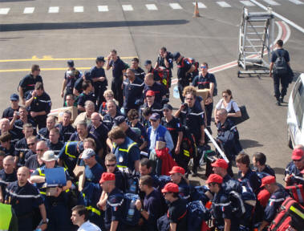
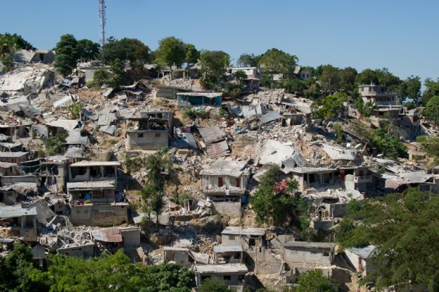
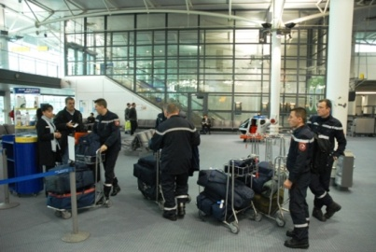
DEROULEMENT GENERAL D’UNE INTERVENTION
USAR A L’ETRANGER

Slide 8
PLAN
MISE EN ALERTE – PHASE 0
PROJECTION ET ARRIVEE DANS LE PAYS
reconnaissance et évaluation générale de la zone - phase 1
Reconnaissance et évaluation du secteur – phase 2
première opération de recherche et de sauvetage – phase 3
deuxième opération de recherche et de sauvetage – phase 4
déblaiement généralise recherche des corps – phase 5
désengagement
Cette chronologie ne tient pas compte de la participation possible de l’husar au « rdc » ou a l’ »osocc ».

Slide 9
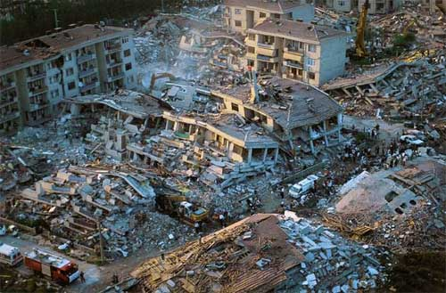

L’ALERTE
Séisme dans le monde
Réseau de surveillance sismique
Médias
Membres UNDAC
Demande d’aide internationale relayées par les ambassades

Slide 10
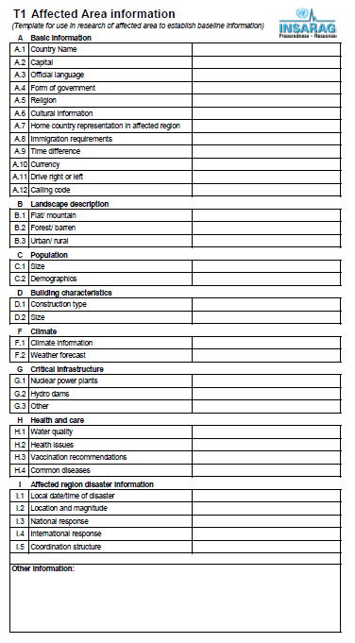
PHASE 0:RECHERCHE DE RENSEIGNEMENTS, PREALABLE AU DEPLOIEMENT DANS LA ZONE TOUCHEE.
Utilisation du document T-1 (normalement réalisé par le COGIC)dans le but de fournir aux détachements des données de
base sur:
➢ la catastrophe initiale (localisation, échelle,
dommages, pertes, types de structure, caractéristiques des
bâtiments, impact probable, etc);
➢ quelles équipes nationales ou internationales sont les
plus proches, en cours de mobilisation ou susceptibles
d’être mobilisées;
➢ l’aéroport ou le port d'arrivée, infrastructures,
transport, frontières
➢ les informations de base sur le pays (démographie,
paysage, culture, religion, politique, les coutumes, la
population, l'économie, la météo, les douanes,
l'immigration, la quarantaine, monnaie, etc);
➢ les capacités locales USAR;
➢ les installations médicales;
➢ la sûreté et la sécurité.

Slide 11
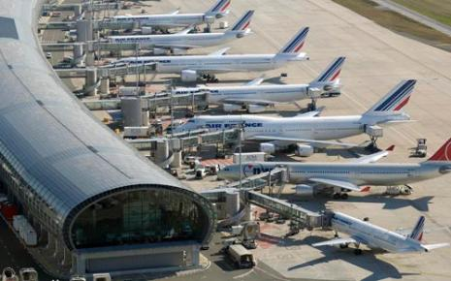
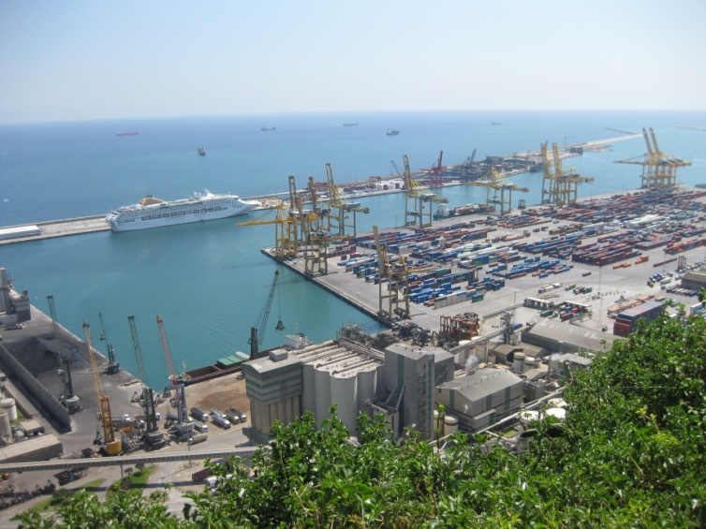
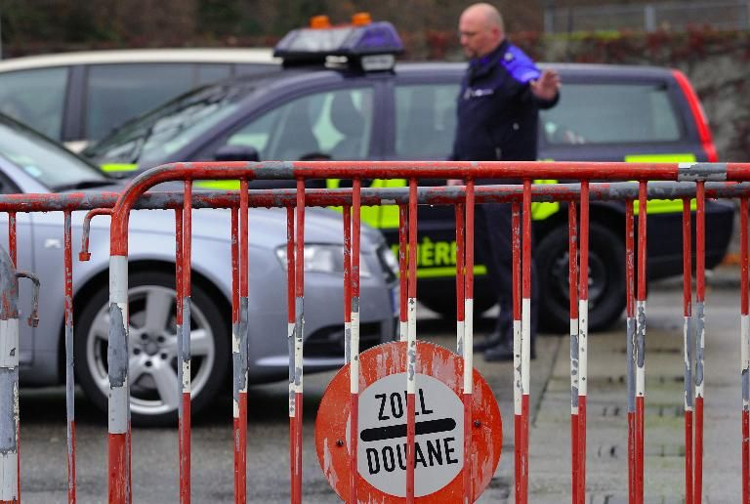
PROJECTION
Par voie aérienne
Par voie maritime
Par voie routière

Slide 12
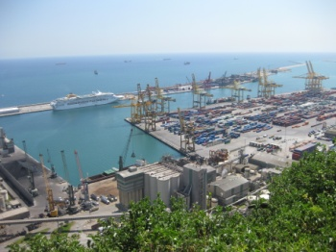

L’ARRIVEE DANS LE PAYS
Dans tous les cas, présentation à un représentant du LEMA (Local Emergency Management Authority) et/ou au RDC (Reception and Departure Center)
LEMA / RDC
Donner la fiche T2 :
liste du personnel
Du matériel
Des capacités de l’unité

Slide 13
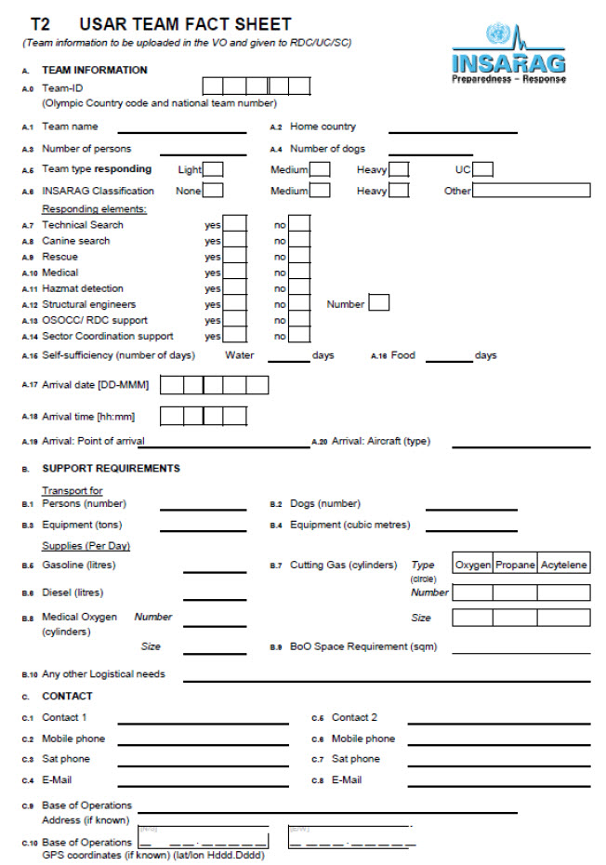

Slide 14
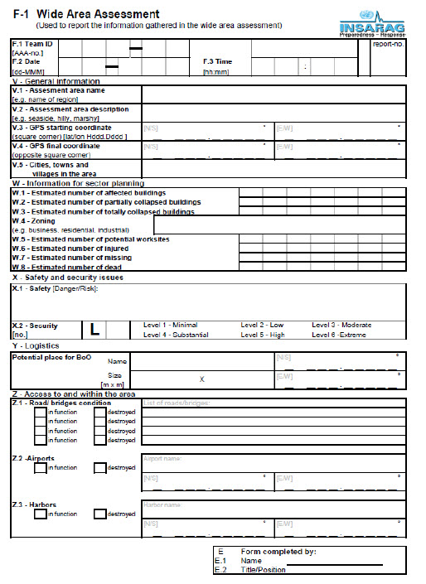
PHASE 1: RECONNAISSANCE ET EVALUATION GENERALE DE LA ZONE CONCERNEE (Fiche F-1)
Reconnaissance générale et préliminaire de la zone affectée par la catastrophe ou affecté à une colonne de renfort. En général accompli en véhicule, hélicoptère, embarcation, à pied. Réalisé par le LEMA, le COS, un membre UNDAC ou un élément du premier USAR. Consiste initialement en un contrôle rapide et visuel de la zone endommagée ou affecté dans le but de:
❖ - Déterminer la portée et l'ampleur de l'incident
❖ - Identifier l’importance, les lieux et les types de
dommages
❖ - Estimation les ressources pour faire face aux
besoins urgents
❖ -Elaborer un plan de sectorisation
❖ - Etablir des priorités
❖ - Identifier les risques généraux ou secondaires
❖ - Identifier les problèmes d'infrastructure
❖ - Identifier les emplacements potentiels des Boo
Les équipes réalisant ce niveau d'évaluation doivent rester
mobiles et ne pas se livrer à des opérations de sauvetage afin
de présenter les résultats le plus rapidement possible aux
autorités.

Slide 15
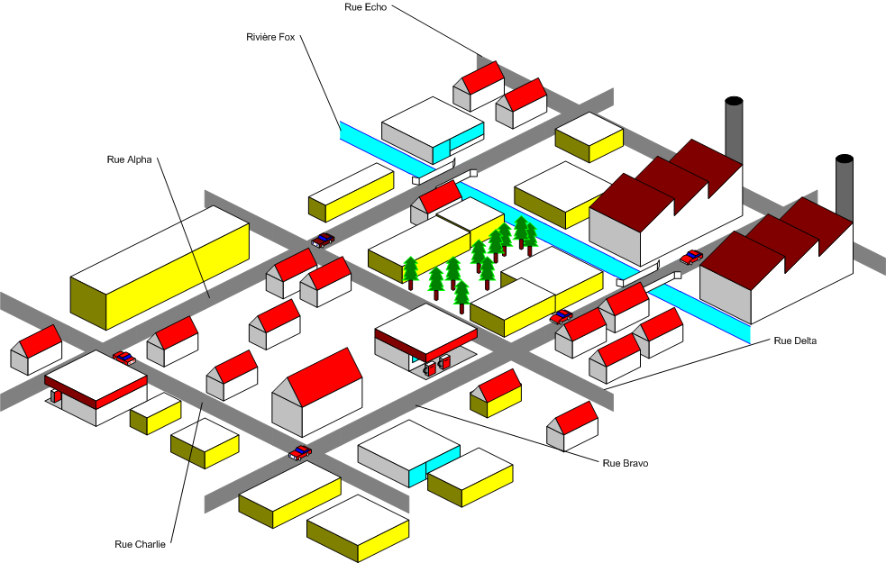

L’ENGAGEMENT
Une fois la phase 1 réalisée, sur ordre du LEMA, COS ou OSOCC, il est attribué un secteur d’engagement.
L’équipe a en charge toute la chronologie des opérations de recherche et de secours.
LEMA
OSOCC
Poste de Commandement
de l’équipe
Secteur d’engagement
Camp de base (BoO)

Slide 16
L’ENGAGEMENT
LEMA
OL
OSOCC
Poste de Commandement
de l’équipe
Off. RB
Secteur d’engagement
Off planif
Off. Sécu.
Off Com
Sec
Camp de base

Slide 17











L’ENGAGEMENT
LEMA
OSOCC
Poste de Commandement
de l’équipe
Secteur d’engagement
Camp de base

Slide 18
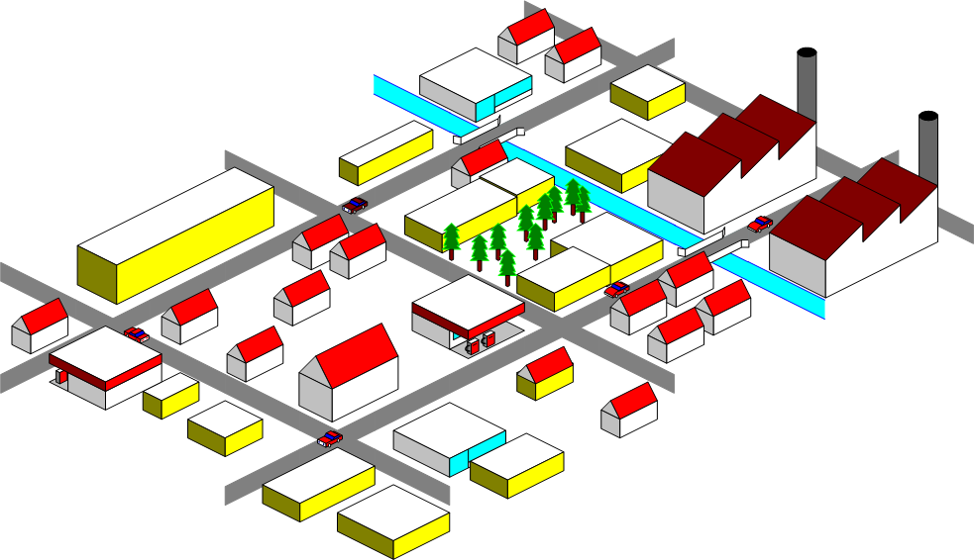
PHASE 2: RECONNAISSANCE ET EVALUATION DU SECTEUR :
Chef de section
Off sécurité
Off RB
2 Chefs d’unités
Conducteur de chien
Spécialiste RT
1/RECONNAISSANCE ET EVALUATION DU SECTEUR :
Le spécialiste risque batimentaire
L’officier de sécurité
Les chefs d’équipes USAR
Un maitre de chien
Un spécialiste RT
• • Le but : identifier les sites
spécifiques où il y a une forte potentialité de sauvetage et évaluer les bâtiments
• • Cette évaluation doit être rapide mais méthodique
• • Les renseignements de la population locale et des premiers intervenants sont souvent précieux
• • Sous sectoriser le secteur ainsi que les bâtiments
• • Les sauvetages ne sont pas habituellement exécutés pendant cette phase
• • Si une victime vivante est localisée la décision d’entamer les recherches ou de continuer les reconnaissances dépendra des ordres donnés au briefing
• • Si l'équipe de reconnaissance est immobilisée par la phase recherche et secours elle doit veiller à poursuivre sa mission d'évaluation du secteur dès que possible.

Slide 19
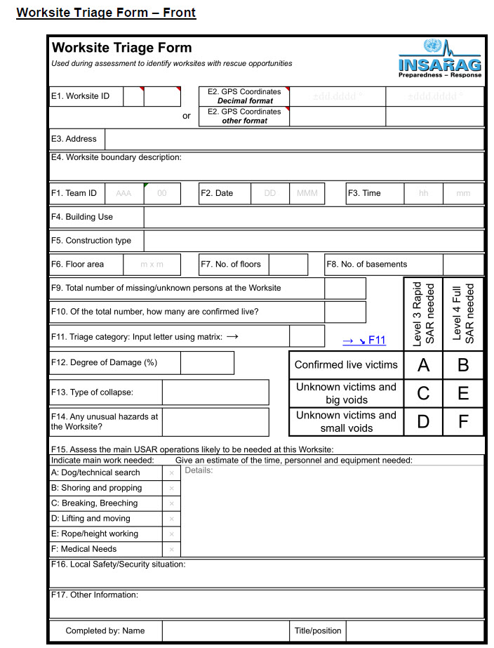

Slide 20
RÔLE ET FONCTION DE L’OFFICIER R.B.
à l’étranger
Ou
en France

Slide 21
ROLE DE L’OFFICIER RB EN FRANCE
De par ses compétences techniques supérieures au SDE3, l’officier RB :
Participe aux reconnaissance;
Peut prendre des premières mesures de sauvegarde vis-à-vis des habitants;
Conseille le SDE3 ou 2 pour l’orientation des recherches;
Conseille le COS ou le DOS concernant la procédure de péril ordinaire ou imminent;

Slide 22


